Slide 1
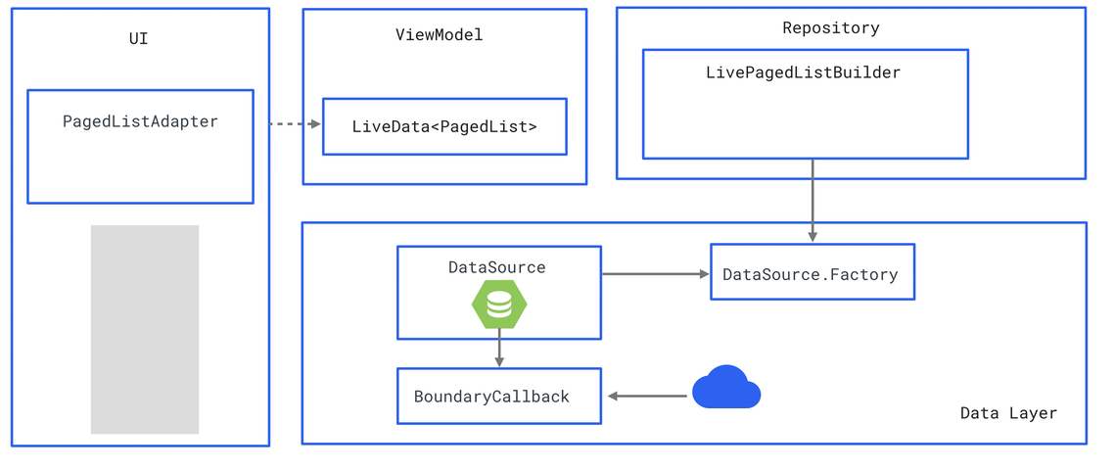
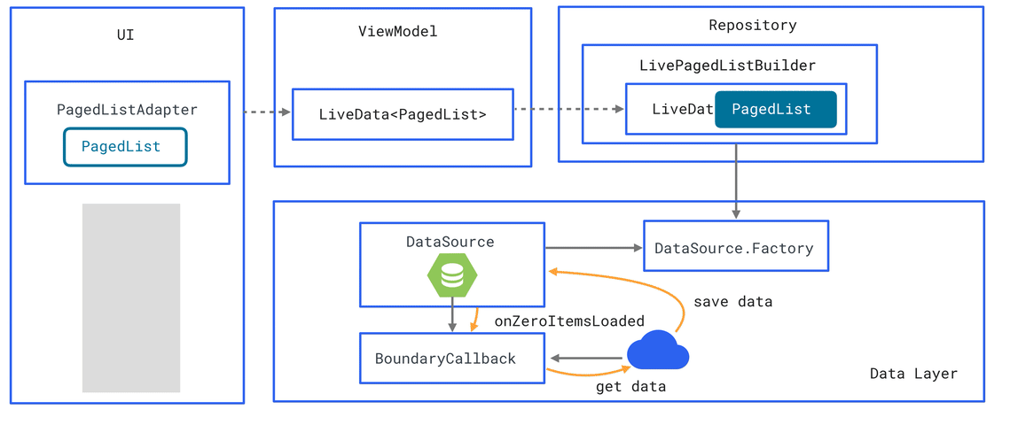
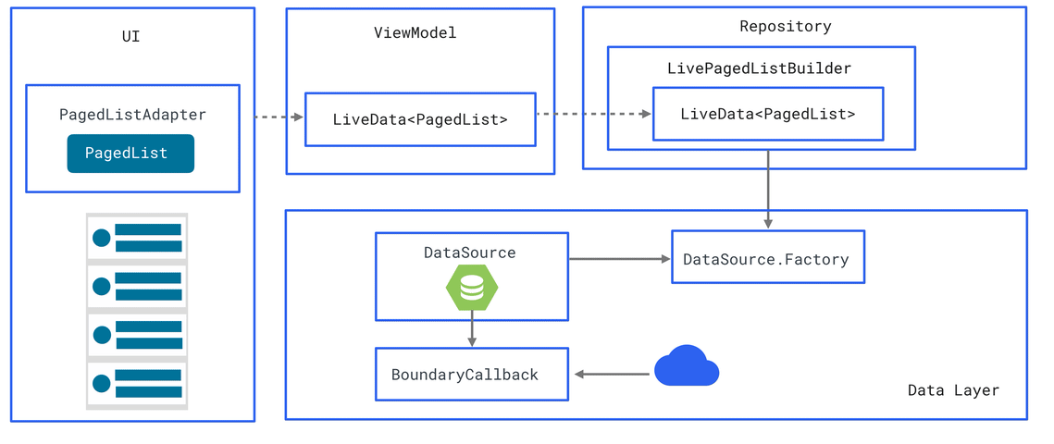
O DataSource.Factory(implementado pelo Room) cria o DataSource. Em seguida, LivePagedListBuilderconstrói o LiveData<PagedList>, usando a passou-em DataSource.Factory, BoundaryCallbacke PagedListde configuração. Este LivePagedListBuilderobjeto é responsável por criar PagedListobjetos. Quando a PagedListé criado, duas coisas acontecem ao mesmo tempo:
Os LiveDataemite a novos PagedListao ViewModel, que por sua vez passa para o UI. A interface do usuário observa as alterações PagedListe as utiliza PagedListAdapterpara atualizar as RecyclerViewque apresentam os PagedListdados. (O PagedListé representado na animação a seguir por um quadrado vazio).
As PagedListtentativas de obter o primeiro pedaço de dados do DataSource. Quando DataSourceestá vazio, por exemplo, quando o aplicativo é iniciado pela primeira vez e o banco de dados está vazio, ele chama BoundaryCallback.onZeroItemsLoaded(). Nesse método, o BoundaryCallbacksolicita mais dados da rede e insere os dados de resposta no banco de dados.
Depois que os dados são inseridos no DataSource, um novo PagedListobjeto é criado (representado na animação a seguir por um quadrado preenchido). Esse novo objeto de dados é passado para a ViewModelinterface do usuário LiveDatae, usando e exibido com a ajuda do PagedListAdapter.
Quando o usuário rola, as PagedListsolicitações que DataSourcecarregam mais dados, consultando o banco de dados para o próximo pedaço de dados. Quando o PagedListpaginado todos os dados disponíveis do DataSource,BoundaryCallback.onItemAtEndLoaded()é chamado. Os BoundaryCallbackdados de solicitações da rede e insere os dados de resposta no banco de dados. A interface do usuário é preenchida novamente com base nos dados recém-carregados.

